Slide 1
RestauranTEC
Daniel Brenes
Saul Gómez
Esteban Madrigal

Slide 2
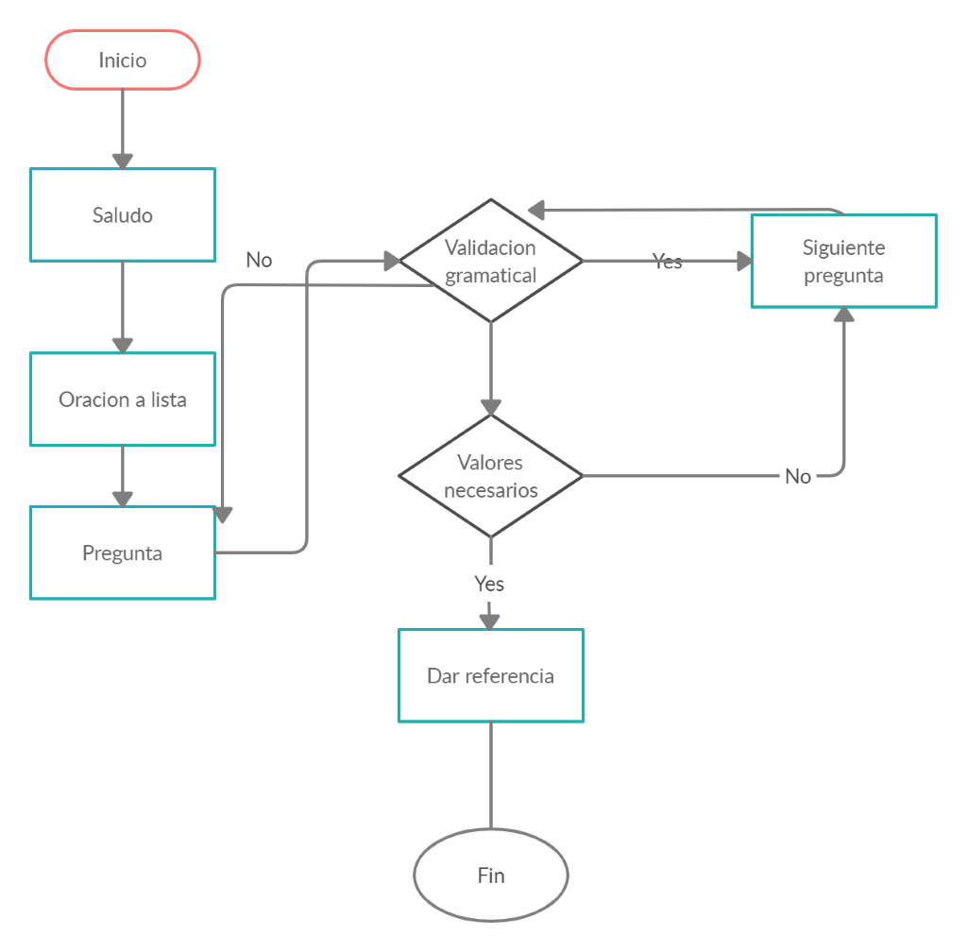
Diagrama del algoritmo

Slide 3
Reglas principales del programa
Entre las reglas principales para que el programa funcione se encuentran:
Inicio
validacionGramatical
pedirDatos
buscarRestauranteConDatosIngresados
crearReferencia
buscarNuevamente

Slide 4
Validación de datos
Para validar si los datos ingresados por el usuario se encuentran en la base de datos predefinida, se implementaron las siguientes reglas:
compareTipoDeMenu(Lista, Elemento)
compareComida(Lista, Elemento)
compareSaborComida(Lista, Elemento)
compareBebida(Lista, Elemento)
compareLugar(Lista, Elemento)
compareCantidad(Lista, Elemento)
verificarDatos(NombreRest, NombresDisponibles, NombreDisponibles, SaborComida, SaboresDisponibles)

Slide 5
Descripción de los hechos y reglas
BASE DE DATOS
Se utilizaron hechos de Prolog para guardar los restaurantes, los tipos de menú, de bebida, etc., como una base de datos predefinida. Esto para facilitar la búsqueda por medio de hechos, según lo que el usuario ingrese. Lo anterior, se implementó con el siguiente formato:
restaurante([Nombre, TipoMenu, [Provincia, Lugar], Capacidad, Obligaciones]).
menu(TipoComida, [RestaurantesDisponibles], [SaboresDisponibles]).
bebida(TipoBebida, [RestaurantesDisponibles]).

Slide 6
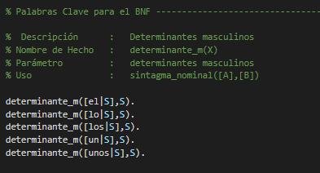
BNF
También, se implementaron hechos y reglas para validar el sintagma verbal y nominal, los cuales funcionan bajo la notación de Backus-Naur Form (BNF).
Es necesario el uso de algunos hechos básicos como lo son determinante_n(A,B), determinante_m(A,B), determinante_f(A,B), sustantivo_g(A,B), verbo(A,B).

Slide 7
Sistema Experto (S.E.)
El sistema experto verifica si la oración ingresada concuerda con el sintagma nominal y verbal predefinidos, luego, verifica que el dato ingresado se encuentre en la base de datos y finalmente, estos datos se envían a la regla buscarRestauranteConDatosIngresados() para generar la referencia en caso de encontrar alguna. Al finalizar el sistema le pregunta al usuario si desea volver a buscar o terminar el programa.

